Slide 1
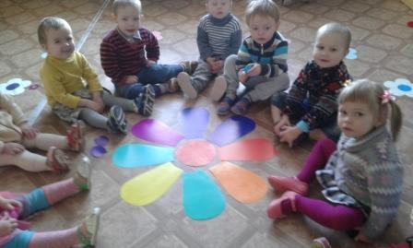
Сенсорное развитие детей дошкольного возраста
МБДОУ «ЦРР детский сад «Радуга»
Автор: воспитатель
Корякина Марина Александровна
Корякина

Slide 2
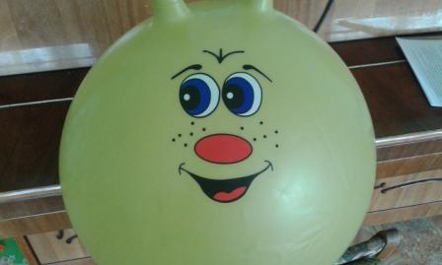
Цель: Развитие и совершенствование сенсорных процессов (ощущение, восприятие, представление) у детей младшего дошкольного возраста.
Задачи: Сформировать у детей младшего дошкольного возраста умение воспринимать и представлять предметы и явления, способствующие совершенствованию процессов рисования, лепки и развития речи, и, выделять в них самое существенное, характерное (признаки, качества). Учить применять полученные знания в практической и познавательной деятельности. Развивать у детей внимание, мыслительные операции (сравнение, анализ, синтез, обобщение).

Slide 3
Сенсорика (от латинского «восприятие») – это категория, описывающая непосредственное восприятие ощущений, внешних воздействий. Сенсорное развитие ребенка – развитие его воспитания и формирование представлений о внешних свойствах предметов: их форме, цвете, величине, положении пространстве, а также запахи, вкусе и т. п.
Сенсорное развитие является неотъемлемой частью дошкольного воспитания, его значение в развитии способностей ребенка является важным и необходимым. Главным условием сенсорного развития является наличие наглядности. Невозможно ребенку «на пальцах» объяснить цвет и форму предметов, характерные особенности их поверхностей и т.п. Малыш должен все сам увидеть, потрогать, выполнить требуемые действия.

Slide 4
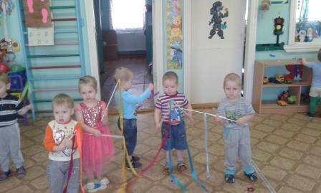
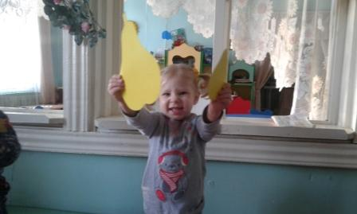
Для непрерывного сенсорного развития необходимо регулярно обращать внимание малыша на одежду, продукты, объекты домашней обстановки, на улице, т. е. подкреплять знания практическими наблюдениями и упражнениями. Повторять и закреплять в памяти изученное можно и в игровой форме. Сенсорное развитие, с одной стороны, составляет фундамент общего умственного развития ребенка, с другой стороны, имеет самостоятельное значение, так как полноценное восприятие необходимо и для успешного обучения ребенка в детском саду, в школе и для многих видов труда.

Slide 5
С восприятия предметов и явлений окружающего мира начинается познания. В детском саду ребенок обучается: рисованию, лепке, конструированию, знакомится с явлениями природы, начинает осваивать основы математики и грамоты. Овладение знаниями и умениями во всех этих областях требует постоянного внимания к внешним свойствам предметов, их учета и использования. Готовность ребенка к школьному обучению в значительной мере зависит от его сенсорного развития. Ребенок в жизни сталкивается с многообразием форм, красок и других свойствах предметов, в частности игрушек и предметов домашнего обихода.
Освоение ребенком происходит стихийно, без разумного педагогического руководства взрослых. Оно нередко оказывается поверхностным, неполноценным. Здесь - то и приходит на помощь сенсорное воспитание – последовательное планомерное ознакомление ребенка с сенсорной культурой человечества. Большое значение в сенсорном воспитание имеет формирование у детей представлений о сенсорных эталонах – общепринятых образцах внешних свойств предметов. В каждом возрасте перед сенсорным воспитанием стоят свои задачи. Формируется определенное звено сенсорной культуры. Можно выделить основный задачи в сенсорном воспитании детей от рождения до шести лет.

Slide 6
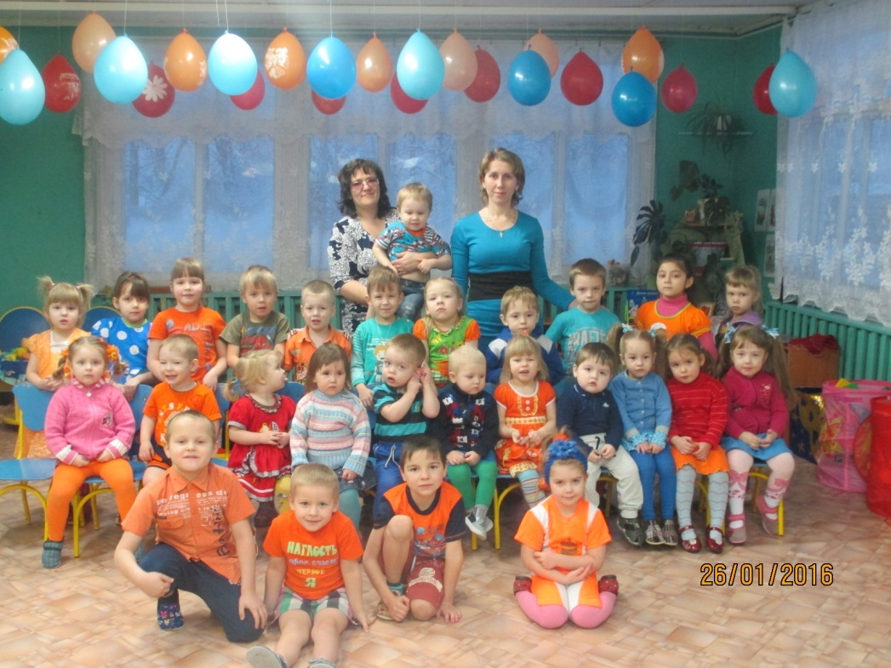
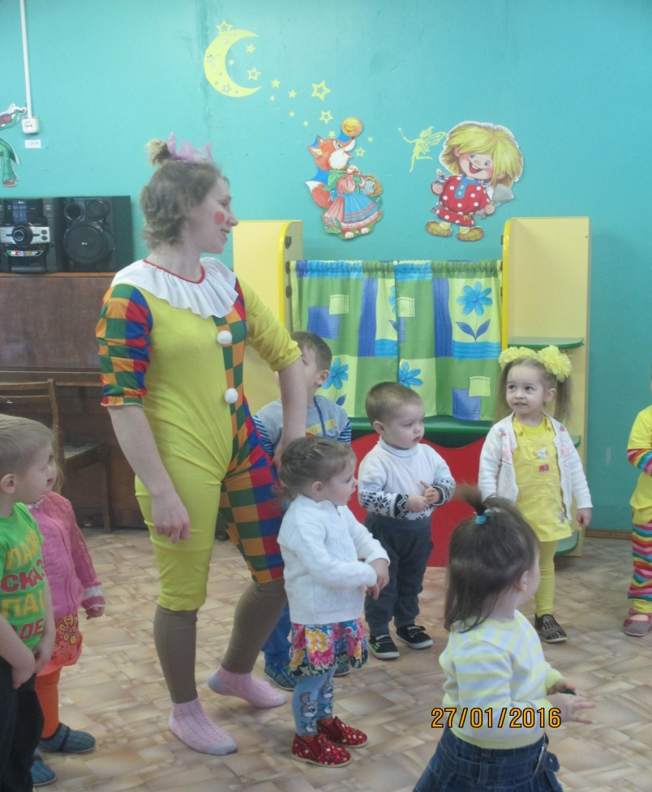
На первом году жизни это обогащение ребенка впечатлениями. Следует создать для малыша условия, чтобы он мог следит за движущимися яркими игрушками, хватать предметы разной формы и величины. На втором – третьем году жизни дети должны научиться выделять цвет, форму и величину как особые признаки предметов, накапливать представления об основных разновидностях цвета, формы и об отношении между двумя предметами по величине.

Slide 7
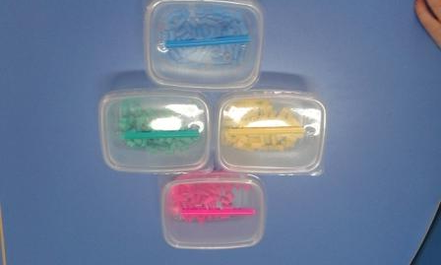
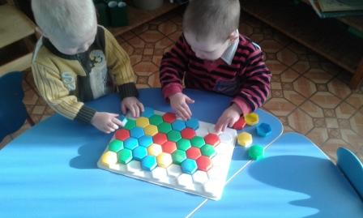
На втором – третьем году жизни дети должны научиться выделять цвет, форму и величину как особые признаки предметов, накапливать представления об основных разновидностях цвета, формы и об отношении между двумя предметами по величине. Начиная с четвертого года жизни у детей формируют сенсорные эталоны: устойчивые, закрепленные в речи представления о цветах, геометрических фигурах и отношениях по величине несколькими предметами. Позднее следует знакомить их с оттенками цвета, с вариантами геометрических фигур и с отношениями по величине, возникающими между элементами ряда, состоящего из большого количества предметов.

Slide 8
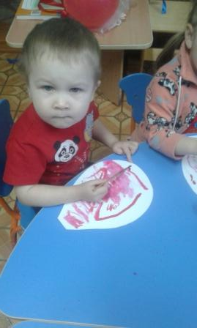
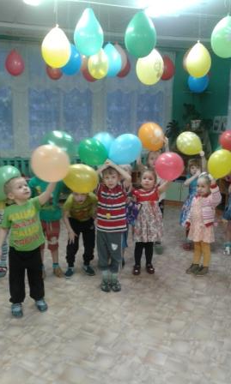
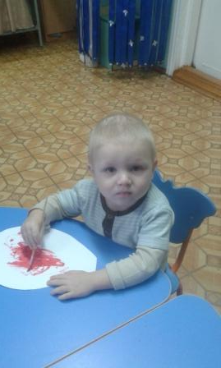
Одновременно с формированием эталонов необходимо учить детей способом обследования предметов их группировке по цвету и форме вокруг образцов эталонов, последовательному осмотру и описанию формы, выполнению все более сложных глазомерных действий. Наконец, в качестве особой задачи выступает необходимость развивать у детей аналитическое восприятие: умение разбираться в сочетаниях цветов, расчленять форму предметов, выделять отдельные измерения величины.

Slide 9
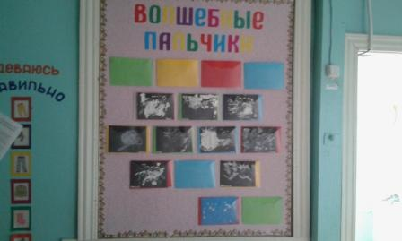
Для того, чтобы ребенок развивался и рос всесторонне развитым , хорошо учился в школе и радовал родителей, необходимо помогать ему познавать этот мир с помощью формирования сенсорного представления о внешних свойствах предметов: их форме, цвете, величине, положении в пространстве, а также запахе и вкусе.

Slide 10
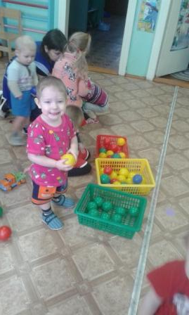
Мячики потерялись

Slide 11
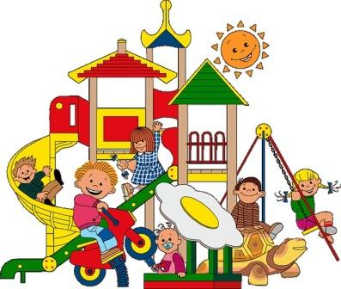
Спасибо за внимание

